Slide 1

ETC_인터넷 강의 사이트
3조: 김남원, 황준하, 김태형, 황서영
ⓒSaebyeol Yu. Saebyeol’s PowerPoint

Slide 2

목차
01
03
05
개요
사전 설계
점검사항
사이트 소개
화면 설계
DB 설계
요구사항 정의서
워크플로우 차트
주요기능
시스템 아키텍쳐
알고리즘
중간점검
최종점검
02
04
프로젝트 계획
구현 상세
역할 분담
일정 계획
화면 / 기능 구현 및
코드 상세 설명

Slide 3

Part 1
개요
1. 사이트 소개
ⓒSaebyeol Yu. Saebyeol’s PowerPoint

Slide 4
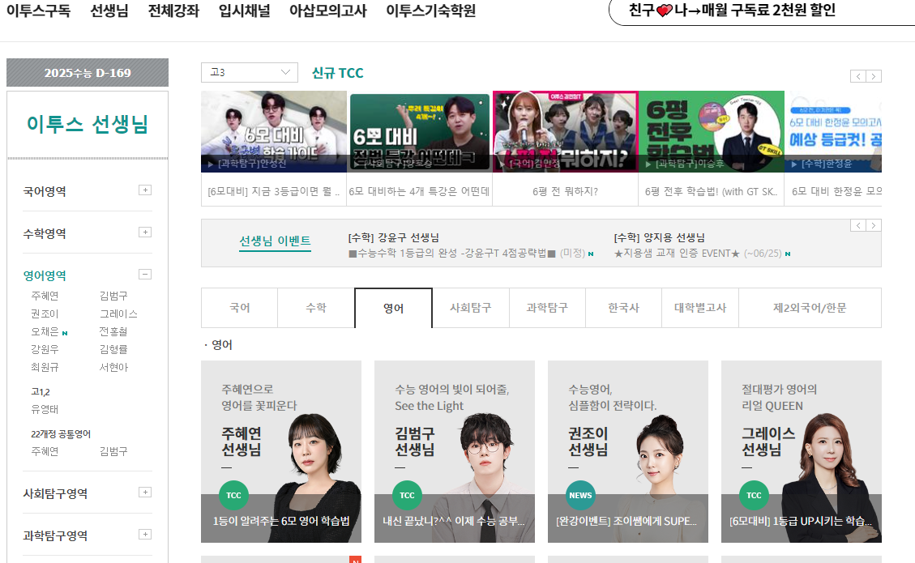
Part 1 >>
사이트 소개
* 인터넷 강의 사이트
수험생을 대상으로, 본인이 희망하는 해당 과목의 월 구독권을 구매함으로써,
인터넷 강의 동영상과 교재로 학습하는 것을 목적으로 해당 사이트를 이용할 수 있습니다.
(참고 사이트 : 이투스)

Slide 5
Part 2
프로젝트 계획
역할 분담
2. 계획 일정
ⓒSaebyeol Yu. Saebyeol’s PowerPoint

Slide 6




Part 2 >>
프로젝트 계획
역할분담
김남원
김태형
황준하
황서영
-참고서 및 자료 페이지
담당
-화면 설계서 양식 제작
-강의 페이지 담당
-요구사항 정의서
양식 제작
-프로젝트 일정표
양식 제작
-마이 페이지,
메인 페이지 담당
-워크플로우 차트 양식 제작
-회원가입 페이지,
로그인 페이지 담당
-PPT 제작

Slide 7
Part 2 >>
프로젝트 계획
팀 일정표

Slide 8
Part 2 >>
프로젝트 계획
개인 일정표 (김남원)

Slide 9
Part 2 >>
프로젝트 계획
개인 일정표 (황준하)

Slide 10
Part 2 >>
프로젝트 계획
개인 일정표 (김태형)

Slide 11
Part 2 >>
프로젝트 계획
개인 일정표 (황서영)

Slide 12

Part 3
사전 설계
1. 요구사항 정의서 및 워크플로우 차트
2. 화면 설계
3. DB 설계
4. 주요기능 , 시스템 아키텍쳐, 알고리즘
ⓒSaebyeol Yu. Saebyeol’s PowerPoint

Slide 13
Part 3 >>
사전 설계
요구사항 정의서 (위 김남원, 아래 황준하)

Slide 14
Part 3 >>
사전 설계
요구사항 정의서 (위 김태형, 아래 황서영)

Slide 15
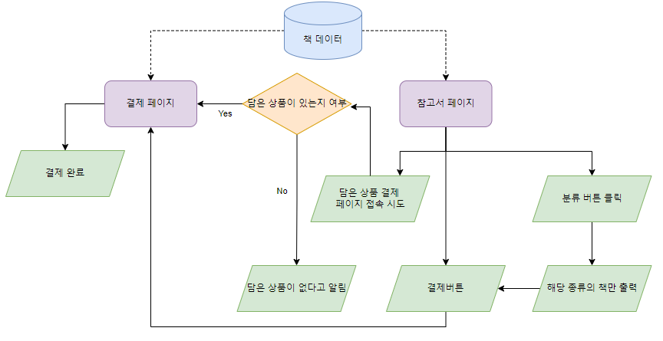
Part 3 >>
사전 설계
워크플로우 차트 (김남원)

Slide 16
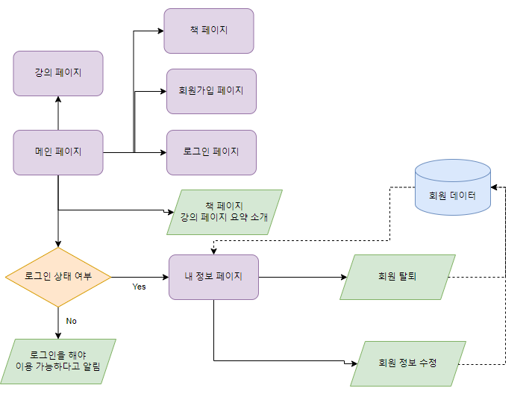
Part 3 >>
사전 설계
워크플로우 차트 (황준하)

Slide 17
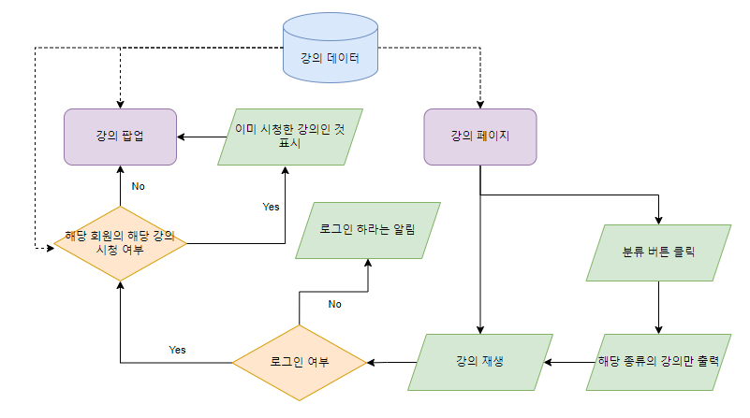
Part 3 >>
사전 설계
워크플로우 차트 (김태형)

Slide 18
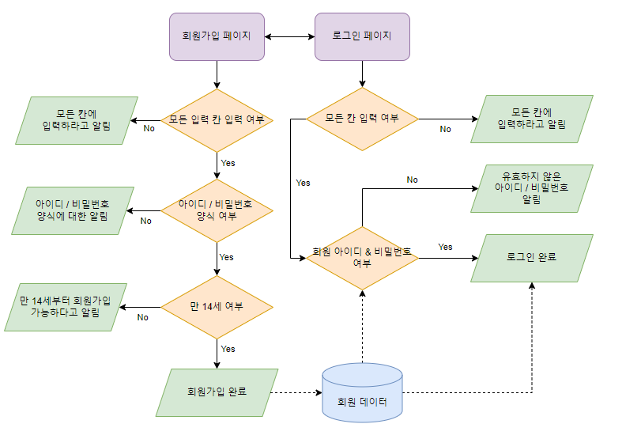
Part 3 >>
사전 설계
워크플로우 차트 (황서영)

Slide 19
Part 3
사전 설계
1. 요구사항 정의서 및 워크플로우 차트
2. 화면 설계
3. DB 설계
4. 주요기능 , 시스템 아키텍쳐, 알고리즘
ⓒSaebyeol Yu. Saebyeol’s PowerPoint

Slide 20
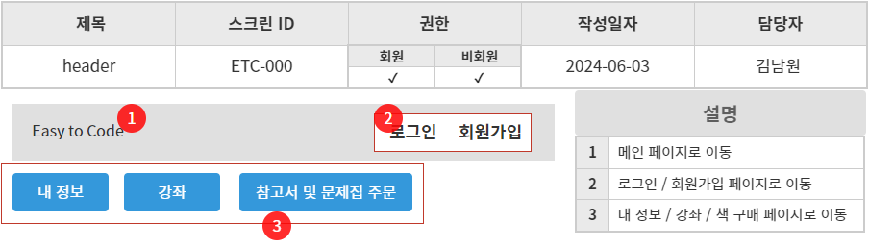
Part 3 >>
사전 설계
화면 설계 (김남원 – 헤더 페이지)

Slide 21
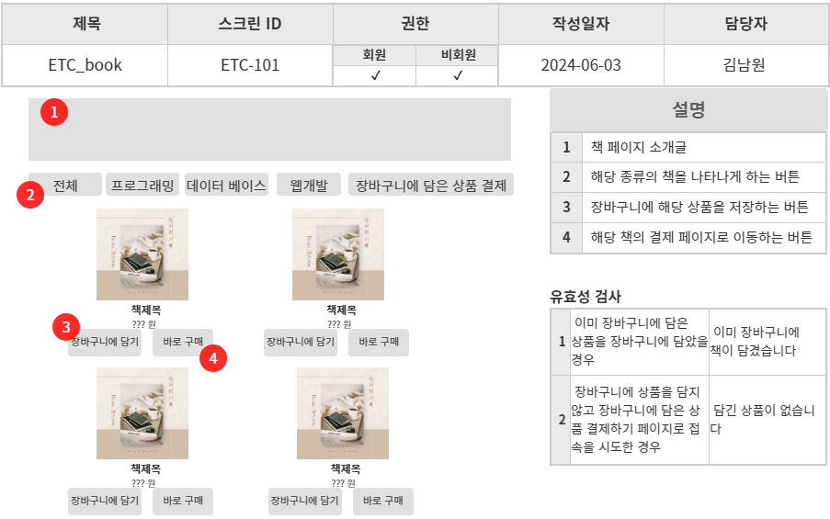
Part 3 >>
사전 설계
화면 설계 (김남원 – 도서 페이지)

Slide 22
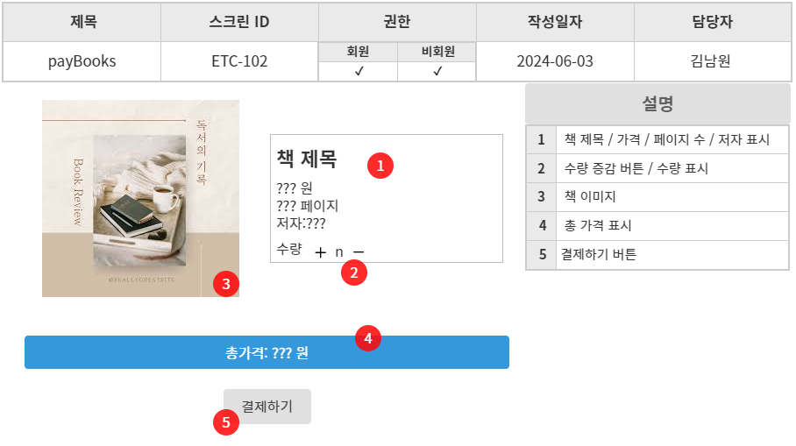
Part 3 >>
사전 설계
화면 설계 (김남원 – 도서 결제 페이지)

Slide 23
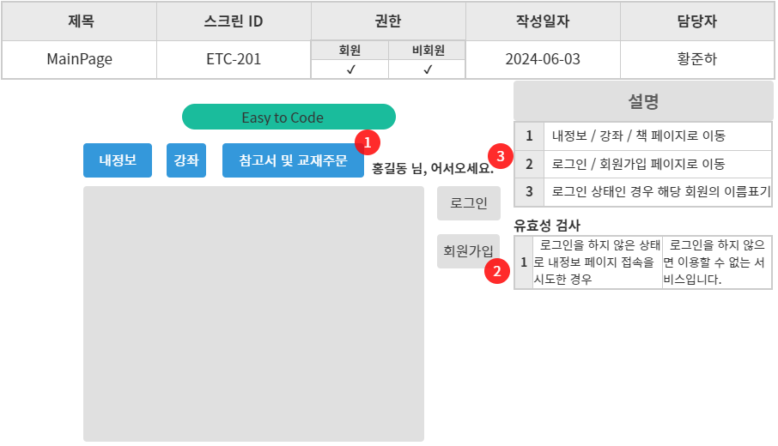
Part 3 >>
사전 설계
화면 설계 (황준하 – 메인 페이지)

Slide 24
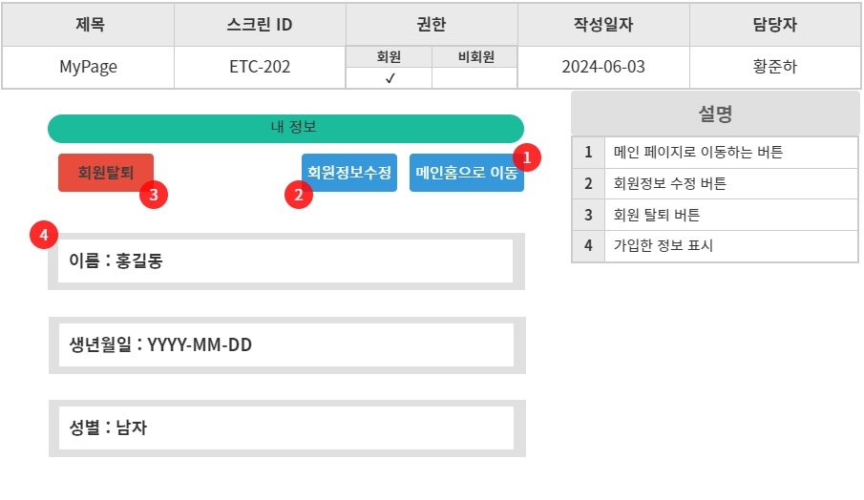
Part 3 >>
사전 설계
화면 설계 (황준하 – 내 정보 페이지)

Slide 25
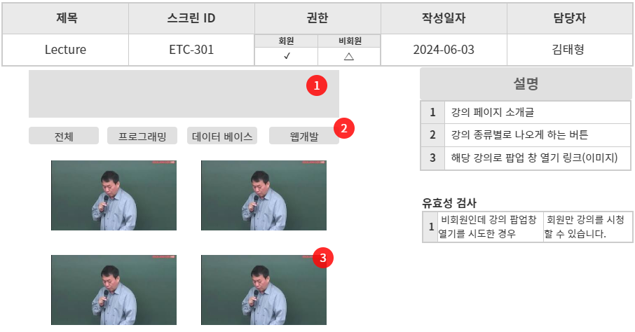
Part 3 >>
사전 설계
화면 설계 (김태형 – 강의 페이지)

Slide 26
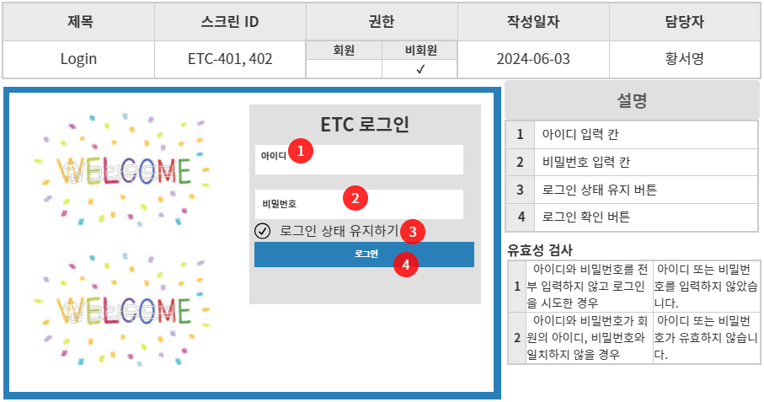
Part 3 >>
사전 설계
화면 설계 (황서영 – 로그인 페이지)

Slide 27
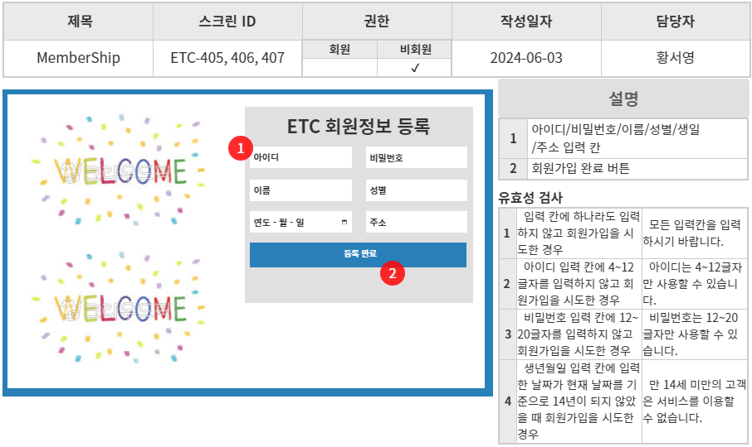
Part 3 >>
사전 설계
화면 설계 (황서영 – 회원가입 페이지)

Slide 28
Part 3
사전 설계
1. 요구사항 정의서 및 워크플로우 차트
2. 화면 설계
3. DB 설계
4. 주요기능 , 시스템 아키텍쳐, 알고리즘
ⓒSaebyeol Yu. Saebyeol’s PowerPoint

Slide 29
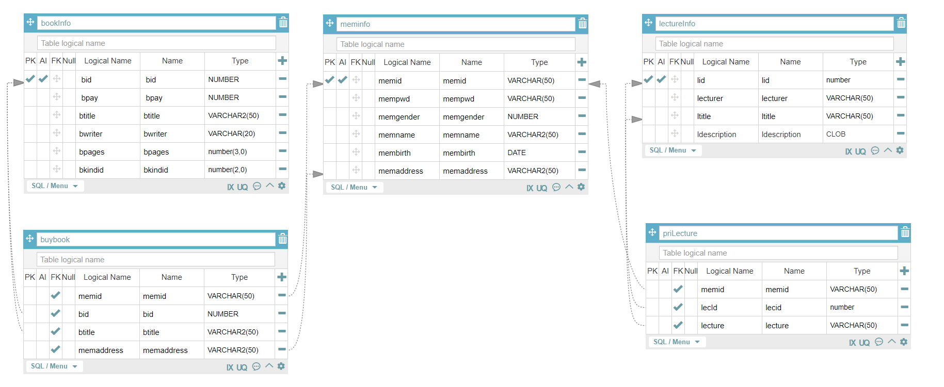
Part 3 >>
사전 설계
DB 설계 (전체)

Slide 30
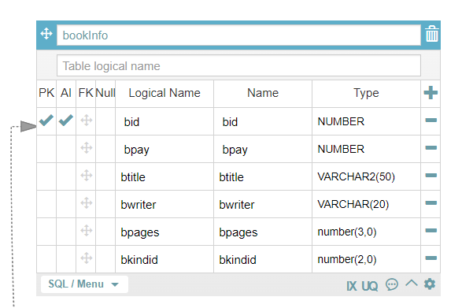
Part 3 >>
사전 설계
DB 설계 (김남원)

Slide 31
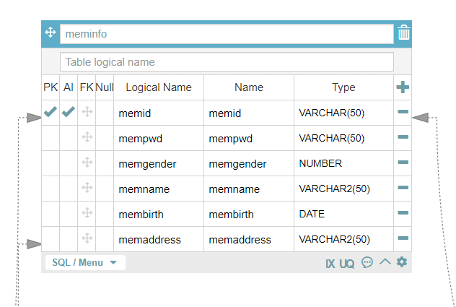
Part 3 >>
사전 설계
DB 설계 (황준하)

Slide 32
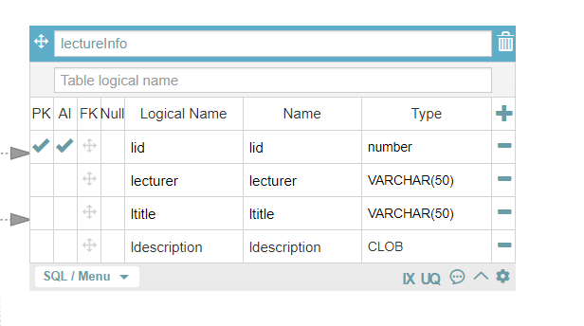
Part 3 >>
사전 설계
DB 설계 (김태형)

Slide 33
Part 3 >>
사전 설계
DB 설계 (황서영)

Slide 34
Part 3
사전 설계
1. 요구사항 정의서 및 워크플로우 차트
2. 화면 설계
3. DB 설계
4. 주요기능 , 시스템 아키텍쳐, 알고리즘
ⓒSaebyeol Yu. Saebyeol’s PowerPoint

Slide 35
Part 4 >>
주요기능

Slide 36
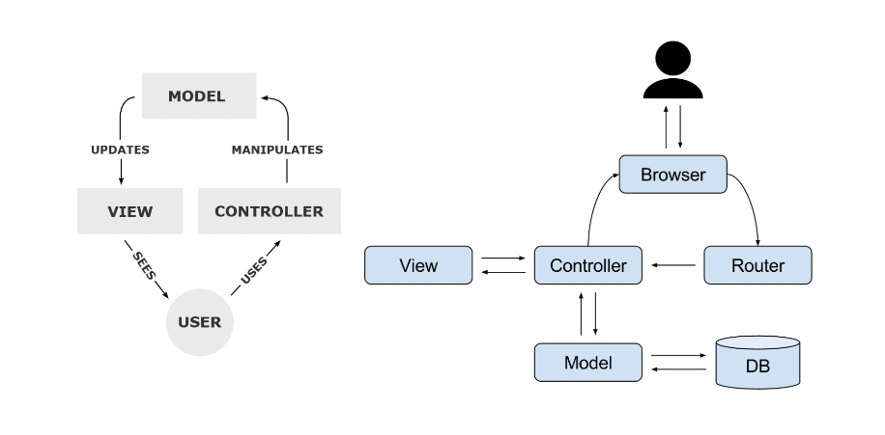
Part 4 >>
시스템 아키텍쳐
MVC 패턴
Model : 데이터베이스에 상호작용하는 부분으로
(개인정보, 강의, 책 등이 있다)
View: 사용자에게 보여지는 인터페이스
(회원가입 폼, 로그인 폼, 강의목록 , 책목록등)
Controller : 사용자의 입력처리및 모델과 뷰를 연결
(회원가입, 로그인, 북마크, 구매로직)

Slide 37
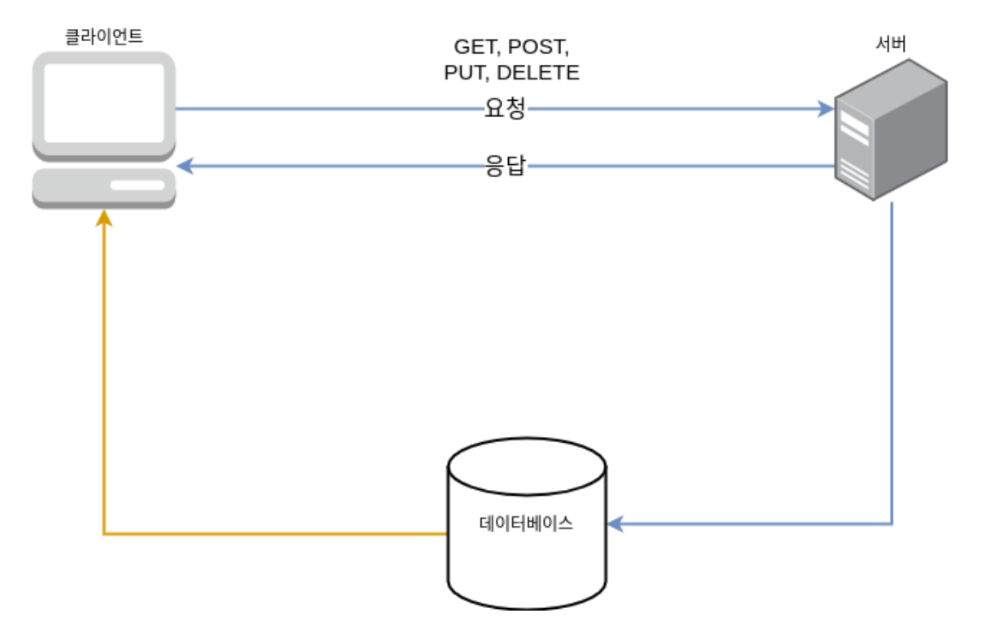
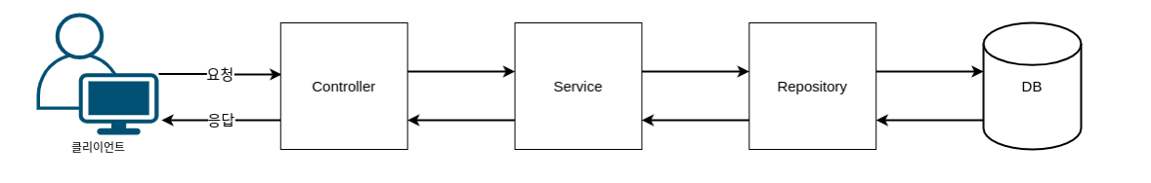
Part 4 >>
시스템 아키텍쳐
RESTful API 구조 이용
Post /meminfo (회원가입) :/signup
Post/ login (로그인) : /login
Post/ bookmark(북마크) :/bookmark/{lecture}
Post/ buybook(책 구매) :/buybook/{cbook}
각 기능이 독립된 엔드포인트로 구현되어 클라이언트간 통신을 API요청과 응답으로 처리 된다

Slide 38
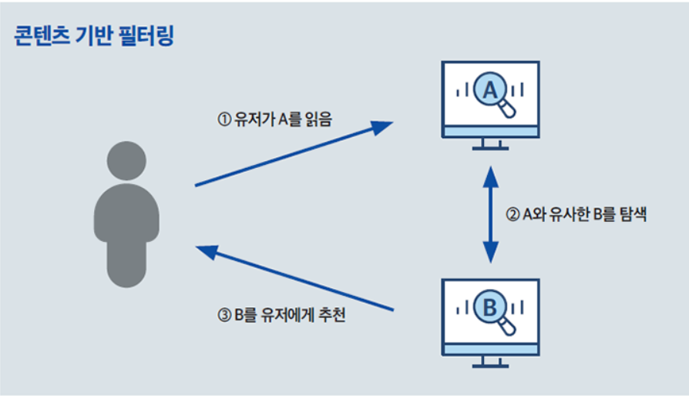
Part 4 >>
사용 알고리즘
콘텐츠 기반 필터링:
사용자가 이전에 선호했던 강의의 속성을 분석
유사한 강의를 추천
단점: 롱테일 문제 발생(인기 컨텐츠의 비대칭적 쏠림 현상 발생) 해결 방안: 새로운 강의의 메타데이터를
강화하기 위해 강사, 주제, 관련 강의 등과 연관된 정보를 추가로 제공

Slide 39
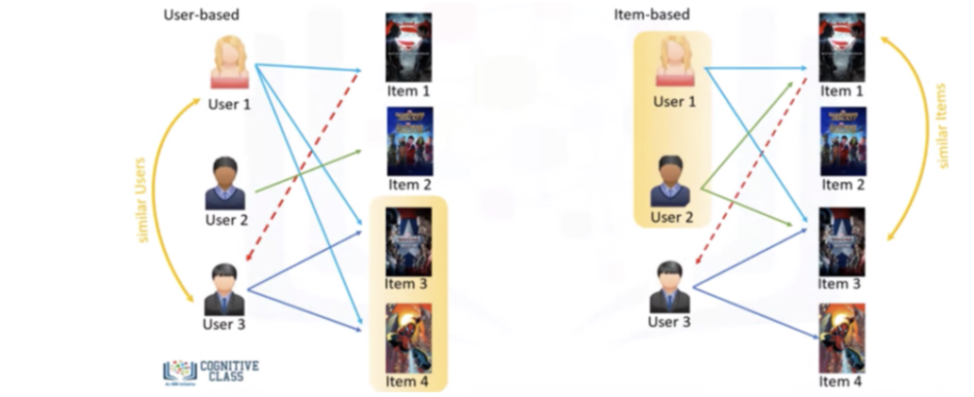
Part 4 >>
사용 알고리즘
아이템 기반 협업 필터링 :
유사점을 지닌 책 과 참고서상품을
연관규칙 분석을 통해 상품 추천
단점: 소비자의 취향이나 특성을 고려하지 못하는
문제 발생(해결방안: 다양성확보를 위해 인기 있는
상품과 덜 인기있는 상품을 균형 있게 추천)

Slide 40

Part 4
구현 상세
ⓒSaebyeol Yu. Saebyeol’s PowerPoint

Slide 41
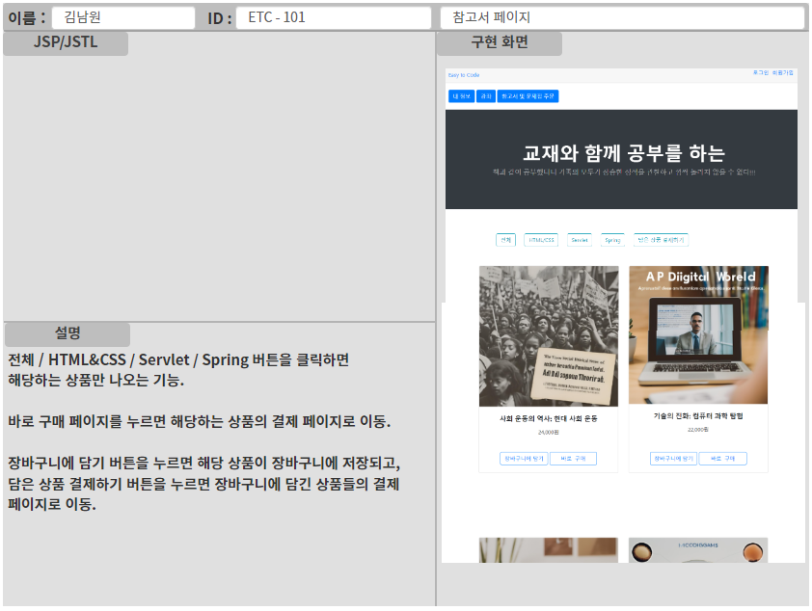
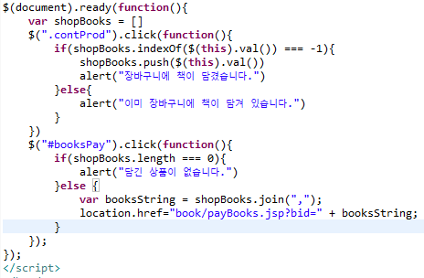
Part 4 >>
구현 상세
김남원

Slide 42
Part 4 >>
구현 상세
김남원

Slide 43
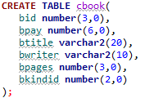
Part 4 >>
구현 상세
김남원

Slide 44
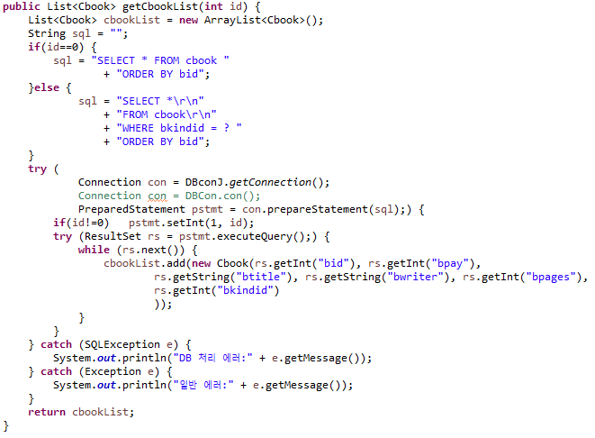
Part 4 >>
구현 상세
김남원

Slide 45
Part 4 >>
구현 상세
김남원

Slide 46
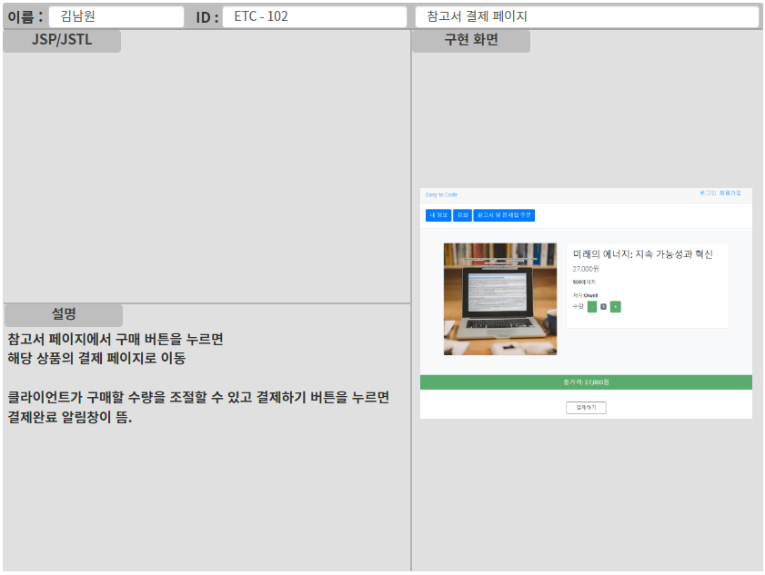
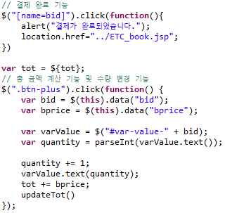
Part 4 >>
구현 상세
김남원

Slide 47
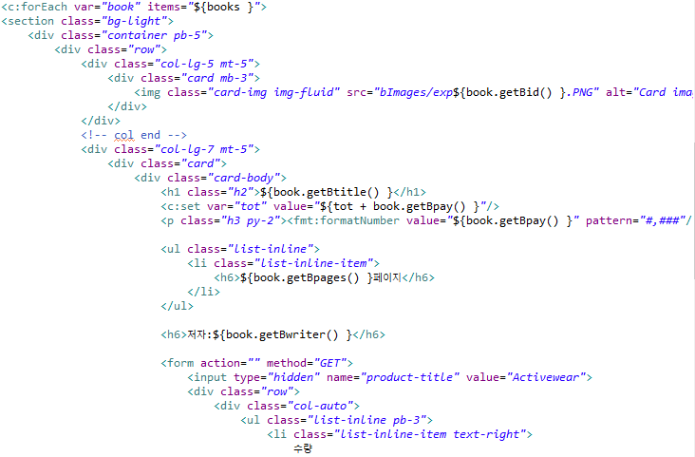
Part 4 >>
구현 상세
김남원

Slide 48
Part 4 >>
구현 상세
김남원

Slide 49
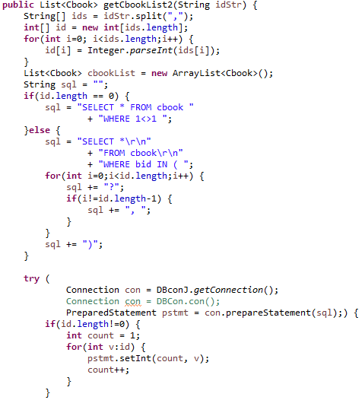
Part 4 >>
구현 상세
김남원

Slide 50
Part 4 >>
구현 상세
김남원

Slide 51
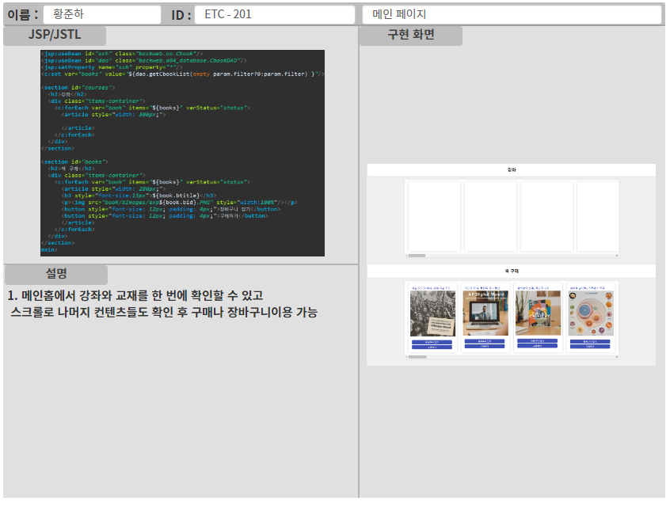
Part 4 >>
구현 상세
황준하

Slide 52
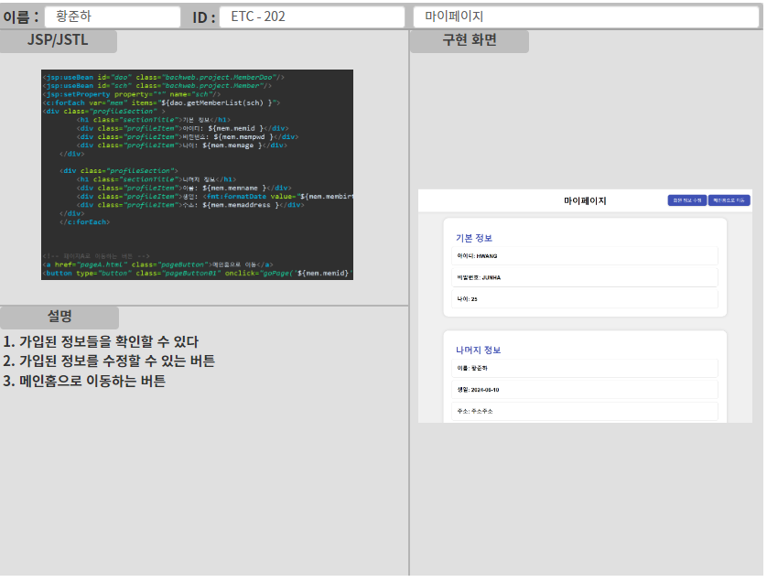
Part 4 >>
구현 상세
황준하

Slide 53
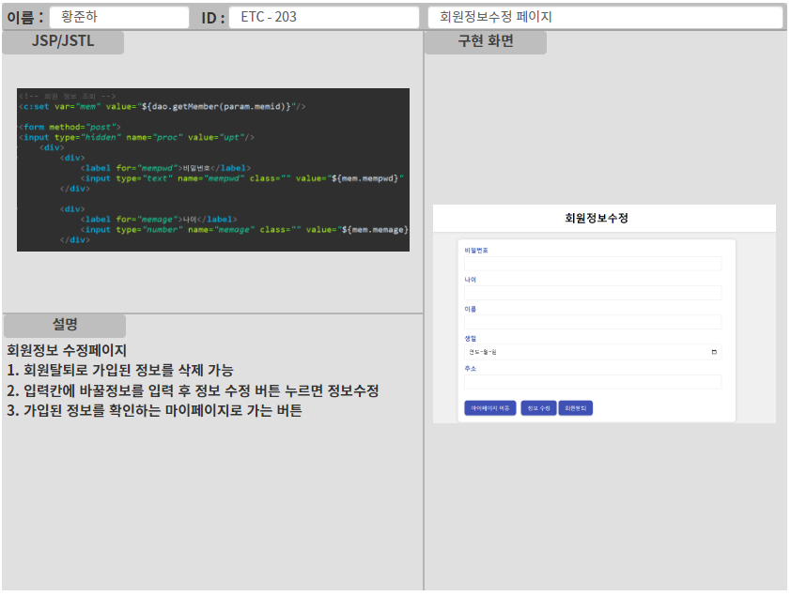
Part 4 >>
구현 상세
황준하

Slide 54
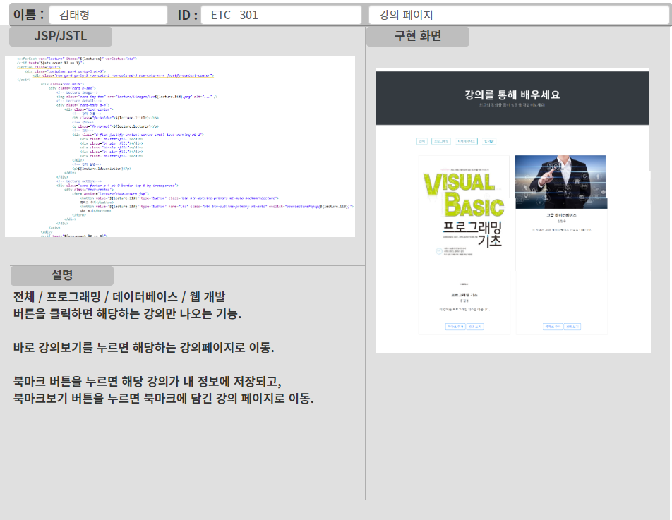
Part 4 >>
구현 상세
김태형

Slide 55
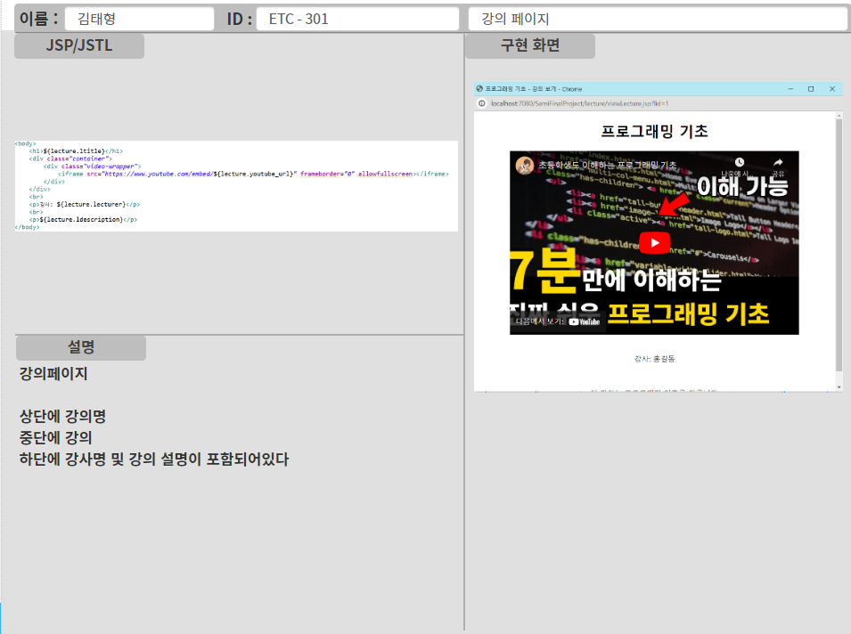
Part 4 >>
구현 상세
김태형

Slide 56
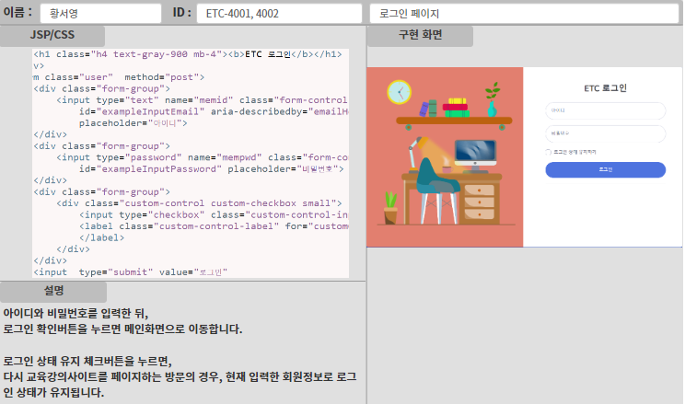
Part 4 >>
구현 상세
황서영

Slide 57
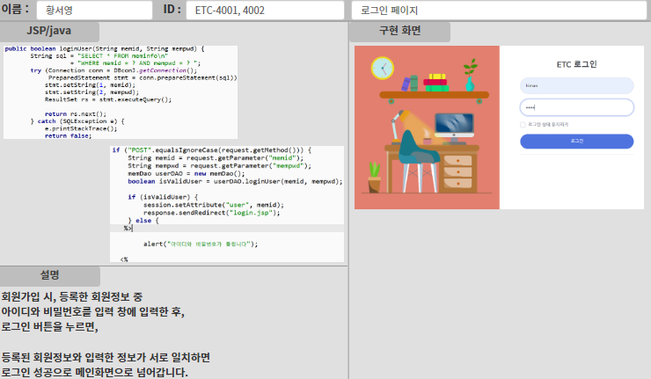
Part 4 >>
구현 상세
황서영

Slide 58
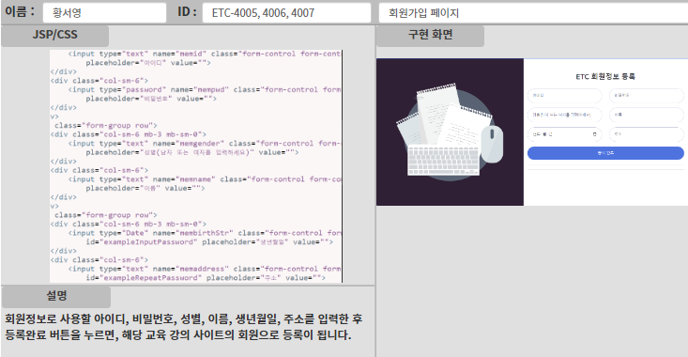
Part 4 >>
구현 상세
황서영

Slide 59
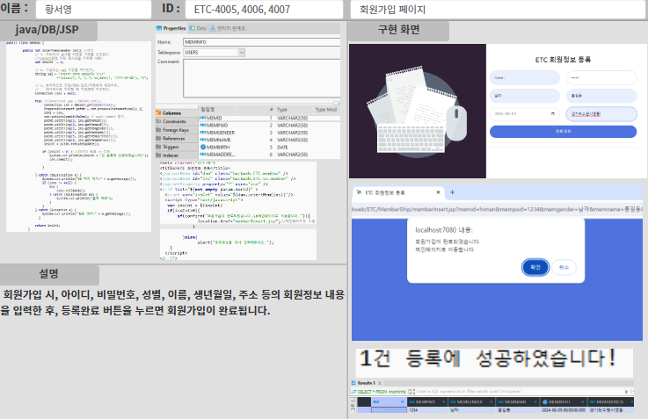
Part 4 >>
구현 상세
황서영

Slide 60

Part 5
점검사항
ⓒSaebyeol Yu. Saebyeol’s PowerPoint

Slide 61
Part 4 >>
점검 사항
1주차-피드백 반영사항
화면 설계서
-X표시 구체적인 이미지 예제 표현 적용 >> 6/4(화) 수정완료
-유효성/권한에 대한 표시 필요 >> 6/4(화) 수정완료
2. 데이터 베이스(DB) 설계
-물리적설계(실제컬럼) 보다는 논리적설계(한글로 쉽게 이해가능)으로 PPT자료에는 설명 필요
>> 6/4(화) 완료
-다음 프로젝트 부터 구체적 테이블 제외하고 erd로만 표현 >> 미완 (시간상 생략 예정)
3. 요구사항 정의서 : 내 정보 입력이 부실함.(구체적으로 어떤 자료가 입력되는지 기술 필요)
그 외 다른 수정 삭제 내용도 수정 >> 6/4(화) 수정완료
4. 워크플로우 차트 : 일방적인 간단한 양식으로만 작성함. 올바른 작성법의 예시로, 로그인 유효성 CHECK가 되지 않을 때, 어떤 방식으로 처리할지에 대한 기술 등의 구체적인 내용으로 양식 작성이 필요함>> 6/5(수) 수정완료
5. 기본 내용에서 무조건 캡쳐보다 PPT에 맞는 재구성 필요 >> 6/5(수) 수정완료
➔ 프로젝트 계획에 대한 부실성을 느낌. 이를 바탕으로, 효율적인 프로젝트 진행을 위해 이에 맞는 구체적으로 프로젝트를 재점검한 뒤, 본격적인 프로젝트 진행을 계획함 .

Slide 62
Part 4 >>
점검 사항
2주차-피드백 반영사항

Slide 63
Part 4 >>
점검 사항
프로젝트 완료 후 아쉬운 점 및 다음 프로젝트 도입사항

Slide 64

Fin.

